Slide 1
ФГБУ «ФЕДЕРАЛЬНЫЙ ЦЕНТР ТРАВМАТОЛОГИИ,
ОРТОПЕДИИ И ЭНДОПРОТЕЗИРОВАНИЯ»
МИНЗДРАВА РОСИИ (Г. ЧЕБОКСАРЫ)
КОНТРОЛЬ
КАК ФУНДАМЕНТАЛЬНЫЙ ЭЛЕМЕНТ
СИСТЕМЫ УПРАВЛЕНИЯ
КАЧЕСТВОМ МЕДИЦИНСКОЙ ПОМОЩИ
Главная медицинская сестра
С.Н. Архипова

Slide 2
НАША МИССИЯ - МЫ ДАРИМ ВАМ РАДОСТЬ ДВИЖЕНИЯ!
ОТ КАЧЕСТВА ЛЕЧЕНИЯ - К КАЧЕСТВУ ЖИЗНИ!
ориентация на пациента
мотивация и вовлеченность высшего руководства
процессный подход
постоянное усовершенствование
2011 год
Сертификация системы менеджмента на соответствие требованиям ИСО 9001:2008 г.
ФГБУ «ФЦТОЭ»
Минздрава России
(г.Чебоксары)

Slide 3
КОНТРОЛЬ (АУДИТ)
Внутренний аудит
Внешний аудит
УЧАСТНИКИ КОНТРОЛЯ
СРЕДСТВА КОНТРОЛЯ
МЕХАНИЗМЫ
Внутренние аудиты – это самый важный инструмент для укрепления, оздоровления и улучшения системы менеджмента качества
ВНУТРЕННИЙ АУДИТ
ФГБУ «ФЦТОЭ»
Минздрава России
(г.Чебоксары)

Slide 4
УЧАСТНИКИ КОНТРОЛЯ (АУДИТА)
ОБЪЕКТЫ АУДИТА
АУДИТОРСКИЕ ГРУППЫ
МЕДИЦИНСКИЕ РАБОТНИКИ ОРГАНИЗАЦИИ
ВРАЧЕБНАЯ КОМИССИЯ (ВКЛЮЧАЯ РАЗЛИЧНЫЕ ПОДКОМИССИИ)
СТРУКТУРНЫЕ ПОДРАЗДЕЛЕНИЯ
СОВЕТ ПО ЛЕЧЕБНОМУ ПИТАНИЮ
ДОКУМЕНТАЦИЯ (ЗАПИСИ)
ФОРМУЛЯРНАЯ КОМИССИЯ И Т.Д.
СОВЕТ ПО СЕСТРИНСКОМУ ДЕЛУ:
ПРОФЕССИОНАЛЬНЫЙ КОМИТЕТ
КОМИТЕТ ПО ИНФЕКЦИОННОЙ БЕЗОПАСНОСТИ
КОМИТЕТ ПО СЕСТРИНСКОЙ ПРАКТИКЕ
КОМИТЕТ ПО КОНТРОЛЮ ЗА ОБОРОТОМ ЛЕКАРСТВЕННЫХ СРЕДСТВ И МЕДИЦИНСКИХ ИЗДЕЛИЙ
КОМИТЕТ ПО КУРАЦИИ МЛАДШЕГО МЕДИЦИНСКОГО ПЕРСОНАЛА
ФГБУ «ФЦТОЭ»
Минздрава России
(г.Чебоксары)

Slide 5
АУДИТОРСКИЕ ГРУППЫ СОВЕТА ПО СЕСТРИНСКОМУ ДЕЛУ
Мониторинг непрерывности образования
Тестовый контроль знаний
Контроль документирования процессов
Мониторинг удовлетворенности пациентов качеством оказанной медицинской помощи
ПРОФЕССИОНАЛЬНЫЙ КОМИТЕТ
ПРОФЕССИОНАЛЬНЫЕ КОМПЕТЕНЦИИ среднего и младшего медицинского персонала:
Оценка практических навыков специалистов
Мониторинг лечебного питания
Мониторинг профилактики катетеризации…
Мониторинг профилактики прлеженей
СЕСТРИНСКАЯ ПРАКТИКА
ПРАКТИЧЕСКИЕ НАВЫКИ
Контроль за оборотом лекарственных средств (в том числе ПКУ) и медицинских изделий: в соответствие требованиями СОП (утверждены в 2017г.)
КОНТРОЛЬ ЗА ОБОРОТОМ ЛЕКАРСТВЕННЫХ СРЕДСТВ И МЕДИЦИНСКИХ ИЗДЕЛИЙ
ИНФЕКЦИОННАЯ БЕЗОПАСНОСТЬ
Контроль за выполнением требований санитарно-эпидемиологического режима
Мониторинг результатов микробиологического контроля, в том числе при медосмотре сотрудников
ПРОГРАММА ПРОИЗВОДСТВЕННОГО КОНТРОЛЯ
КУРАЦИЯ МЛАДШЕГО МЕДИЦИНСКОГО ПЕРСОНАЛА
Оценка практических навыков на рабочих местах или с использованием симуляционных технологий
ФГБУ «ФЦТОЭ»
Минздрава России
(г.Чебоксары)

Slide 6
КОМПЕТЕНЦИИ АУДИТОРОВ
ЗНАНИЯ И НАВЫКИ ПО РУКОВОДСТВУ АУДИТОМ
УРОВЕНЬ И СПЕЦИФИКА ОБРАЗОВАНИЯ
ЛИЧНЫЕ КАЧЕСТВА
На 09.2018 г. в Центре обучены 24 внутренних аудиторов
ФГБУ «ФЦТОЭ»
Минздрава России
(г.Чебоксары)

Slide 7
ПРОГРАММА АУДИТОРСКОЙ ГРУППЫ
«КОНТРОЛЬ ЗА ОБОРОТОМ ЛЕКАРСТВЕННЫХ СРЕДСТВ
И МЕДИЦИНСКИХ ИЗДЕЛИЙ»
ПРИМЕР:
Объем:
склады и места хранения:
консультативная поликлиника
стационарные отделения
вспомогательные подразделения
Аптека
Чек-листы
Цель:
проверка соответствия требованиям СОП «Правила надлежащей практики приема, хранения, учета лекарственных средств» (№3-1-2017, №4-1-2017, №5-1-2017), утвержденных в Центре
Частота:
Не реже 2 раз в год
Аудиторская группа:
Контроль за оборотом лекарственных средств и медицинских изделий
ФГБУ «ФЦТОЭ»
Минздрава России
(г.Чебоксары)

Slide 8
ГЛАВНАЯ МЕДИЦИНСКАЯ СЕСТРА УПРАВЛЯЕТ АУДИТОМ В РАМКАХ АУДИТОРСКОЙ ГРУППЫ СОВЕТА ПО СЕСТРИНСКОМУ ДЕЛУ
ПРОГРАММА АУДИТА
Составление плана-графика аудитов
Обеспечение компетентности аудиторов и руководителей аудиторских групп
Проведение аудита и обеспечение и поддержания записи по программе аудита
Выполнение действий по результатам аудита, которые могут быть корректирующими или предупреждающими
Мониторинг показателей результативности программы
Анализ и утверждение отчетов по аудиту с обязательной рассылкой заинтересованным сторонам
ЦЕЛЬ
ОБЪЕМ
ВИД
ФГБУ «ФЦТОЭ»
Минздрава России
(г.Чебоксары)

Slide 9
ОСНОВНЫЕ ПРИНЦИПЫ АУДИТА
ЭТИЧНОСТЬ ПОВЕДЕНИЯ
Это основа профессионализма ответственность, неподкупность, умение хранить тайну и осмотрительность
БЕСПРИСТРАСТНОСТЬ
ПРОФЕССИОНАЛЬНАЯ
КОМПЕТЕНТНОСТЬ
- уровень образования
- опыт работы
- обучение на аудитора
- дополнительное повышение квалификации
Обязательство представлять правдивые и точные отчеты
НЕЗАВИСИМОСТЬ
основа беспристрастности и объективности заключений по результатам аудиторы должны быть свободны от конфликтов интересов
ФГБУ «ФЦТОЭ»
Минздрава России
(г.Чебоксары)

Slide 10
ЭТАПЫ ВНУТРЕННЕГО АУДИТА
Заключительное заседание аудиторской группы
Формирование протокола проверки
Разработка корректирующих или предупреждающих действий
Предварительное заседание аудиторской группы
Распределение ответственности между членами
Анализ предыдущих результатов аудита
Изменения законодательства
Использование чек-листов
ПРЕДВАРИТЕЛЬНЫЙ
ТЕКУЩИЙ
ЗАКЛЮЧИТЕЛЬНЫЙ
1
Аудит согласно утвержденному Плану-графику
1
1
2
2
2
3
3
4
ДОПОЛНИТЕЛЬНЫЙ АУДИТ
ФГБУ «ФЦТОЭ»
Минздрава России
(г.Чебоксары)

Slide 11
ПРОТОКОЛ ПРОВЕРКИ СОСТАВЛЕН НА ОСНОВЕ ЧЕК-ЛИСТА
ФГБУ «ФЦТОЭ»
Минздрава России
(г.Чебоксары)

Slide 12
БЛОК-СХЕМА ВНУТРЕННЕГО АУДИТА
Источники информации
Сбор выборочных данных и верификация
Свидетельства аудита
Оценка по критериям аудита
Выводы аудита
Предупреждающие действия
Протокол проверки
Корректирующие действия
Отчет по результатам аудита
Дополнительный аудит
ФГБУ «ФЦТОЭ»
Минздрава России
(г.Чебоксары)

Slide 13
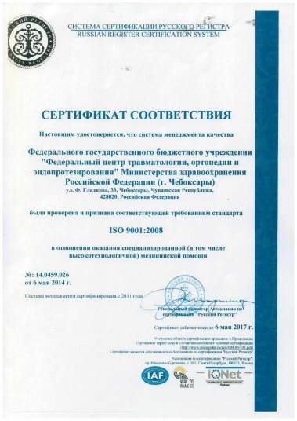
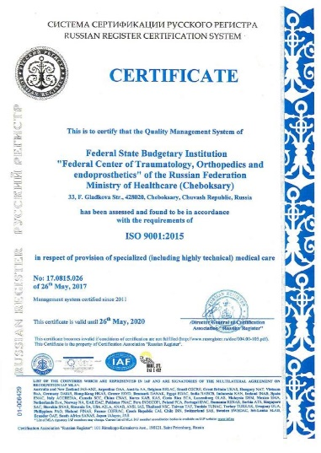
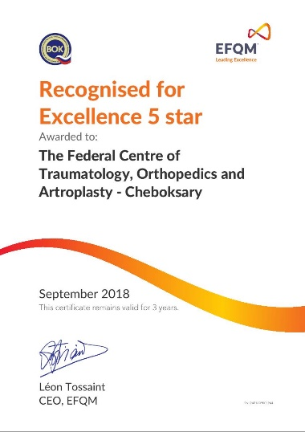
РЕЗУЛЬТАТЫ ВНЕДРЕНИЯ СИСТЕМЫ УПРАВЛЕНИЯ КАЧЕСТВОМ
Премия правительства в области качества
Сертификат от EFQM - Recognized for excellence («Признанный за превосходство»)
2014
2018
2011-2014
2017
Сертификат соответствия системе менеджмента качества ISO 9001:2008
Сертификат соответствия системе менеджмента качества ISO 9001:2015
ФГБУ «ФЦТОЭ»
Минздрава России
(г.Чебоксары)

Slide 14
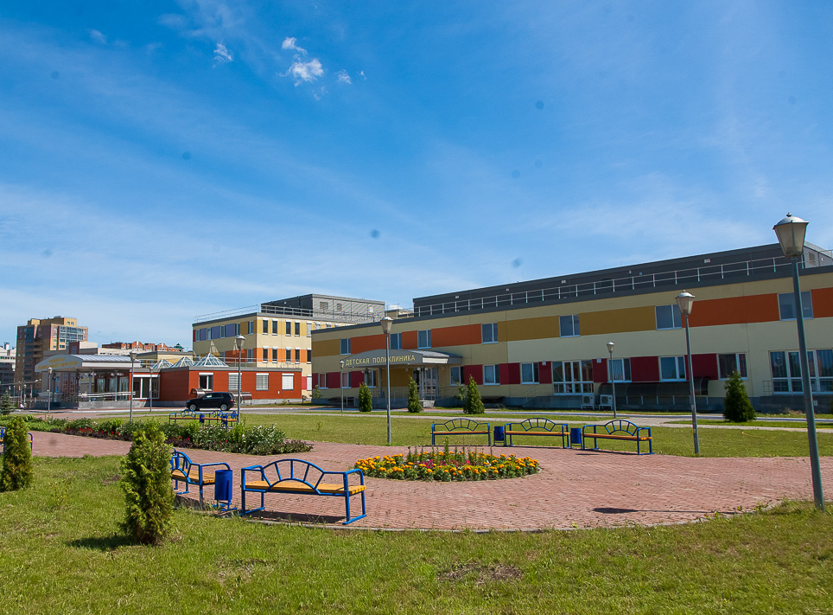
БЛАГОДАРЮ
ЗА ВНИМАНИЕ!
ФГБУ «ФЦТОЭ»
Минздрава России
(г.Чебоксары)

